Slide 1
Arquitectura del Software
Trivial4a
Miguel Fernández Fuentes
Cristina Montes Rubio
Santiago Marqués Rivera
Ángel Rodríguez Bobes
Pablo Romero Martín
Lucía Sánchez Díaz
David Sariego Fernández
Jorge Sierra Miranda
Notes:
Hemos desarrollado el juego del trivial y para ello hemos tenido que saber organizarnos y diseñar una arquitecta para el juego

Slide 2
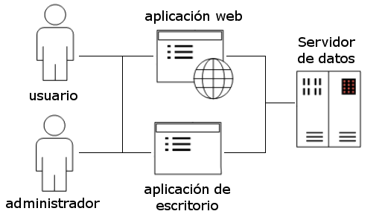
Una sistema que permite
jugar al trivia
Recopilar información de usuarios

Slide 3
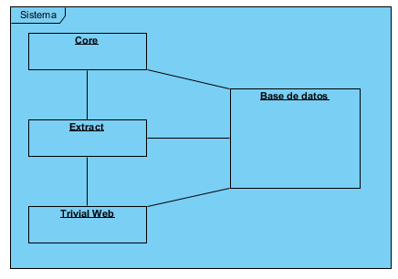
Implementación y arquitectura
Sistema dividido en módulos
Core
Extract
Trivial-Web
Base de datos compartida
El estilo de desarrollo del software ha sido estilo incremental (Incremental piecemeal).
Notes:
Módulos: Venia así en las entregas. (Razón mas lógica: separación de responsabilidades).
Explicar qué es Incremental piecemeal (se desarrolla la arquitectura a la vez que se implementa).

Slide 4
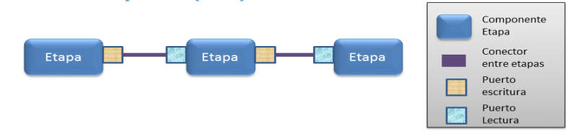
Estilos arquitectónicos (1/3)
Módulo 1 – Extract
Batch
Fichero de entrada
Salida en JSON
Actualización base de datos
Notes:
Débil acoplamiento entre componentes
Mejora del código, encapsulación de errores
Reconfigurabilidad Cada fragmento es independiente del resto, se pueden cambiar fácilmente
Fácil depuración
Responsabilidad única, fuente de errores única

Slide 5
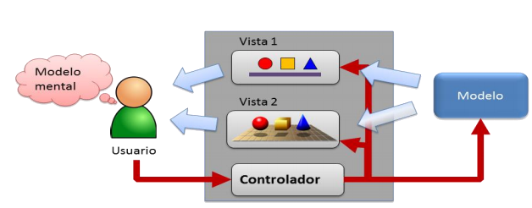
Estilos arquitectónicos (2/3)
Módulo 2 – Core
MVC
Separación de interface gráfica, lógica de negocio y modelo de dominio en el juego.
Notes:
Múltiples vistas
posibilidad de tener más vistas del tablero
Separación de responsabilidades
Posible acoplamiento entre controladores y vista
Y ha pasado

Slide 6
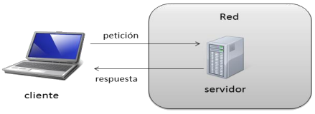
Estilos arquitectónicos (3/3)
Módulo 3 – TrivialWeb
MVC
Cliente-Servidor
Juego online.
Notes:
Servidores pueden estar distribuidos en diferentes máquinas
Separación de funcionalidad cliente/servidor * Escalabilidad
Nos permite tener tantos usuarios como sea capaz de aguantar el hardware sin modificar el software
* El hardware puede fallar
* no sabemos su rendimiento

Slide 7





Herramientas y tecnologías
Java
Multiplataforma
PlayFramework
Framework MVC sencillo
Json
Formato de datos
mongoDB
BD compatible con JSON
GitHub
Repositorio GIT gratuito

Slide 8


Atributos de calidad
Disponibilidad
Modificabilidad
Escalabilidad
Rendimiento
Notes:
Disponibilidad
Depende del servidor
Modificabilidad
Podemos modificar cada parte de batch o del MVC
Escalabilidad
El numero de usuarios dependerá del hardware del servidor, el programa es capaz de soportarlos
Rendimiento
Sin tiempos de carga.

Slide 9
Seguridad
Testeabilidad
Usabilidad
Notes:
Seguridad
* Hay contraseñas de usuario
Testeabilidad
* Debido a las características del batch y a la separación de tareas del MVC los errores se encapsula y comprueban mejor
Usabilidad
* Interface sencilla, aunque no demasiado bonita (hemos trabajado más en que sea robusta y escalable dinamiacamente)

